Slide 1
Steganografija slika – sakrivanje podataka metodom diskretne kosinusne transformacije
Digitalna forenzika
Mentor: Student:
prof. dr Bratislav Predić Marija Milošević 1045

Slide 2
Šta predstavlja steganografija?
Tehnika skrivanja tajnih podataka unutar običnih, dostupnih fajlova ili poruka, kako bi se izbegla njihova detekcija
Prva upotreba termina – 1499. godine
Prva upotreba metoda – Grci. 440. godina p.n.e. – poruke na glavama sluga
Upotreba u Drugom svetskom ratu
“Apparently neutral’s protest is thoroughly discounted and ignored. Isman hard hit. Blockade issue affects pretext for embargo on by-products, ejecting suets and vegetable oils”.
“Pershing sails from NY June 1.“

Slide 3
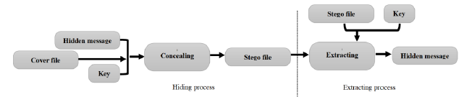
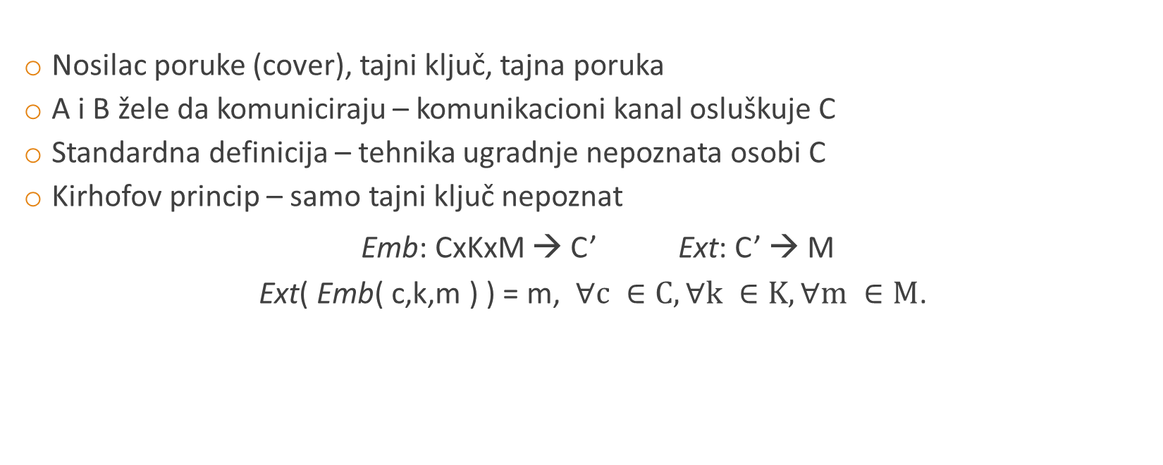
Elementi procesa steganografije
Nosilac poruke (cover), tajni ključ, tajna poruka
A i B žele da komuniciraju – komunikacioni kanal osluškuje C
Standardna definicija – tehnika ugradnje nepoznata osobi C
Kirhofov princip – samo tajni ključ nepoznat
Emb: CxKxM → C’ Ext: C’ → M
Ext( Emb( c,k,m ) ) = m, $∀c ∈C, ∀k ∈K, ∀m ∈M$.

Slide 4
Srodne oblasti
Stegoanaliza
Kriptografija
Watermarking

Slide 5
Zahtevi steganografije
Neprimetnost
Kapacitet ugradnje
Robusnost
Kompleksnost i troškovi
Mora se postići kompromis

Slide 6
Klasifikacija steganografskih metoda
Tehnička, lingvistička, digitalna
Po tipu objekta nosioca
Tekstualna steganografija
Steganografija slika
Audio/video steganografija
Mrežna steganografija
Po domenima ugradnje
Metode zasnovane na originalnom domenu
Metode zasnovane na domenu transformacije
Metode zasnovane na domenu kompresije

Slide 7
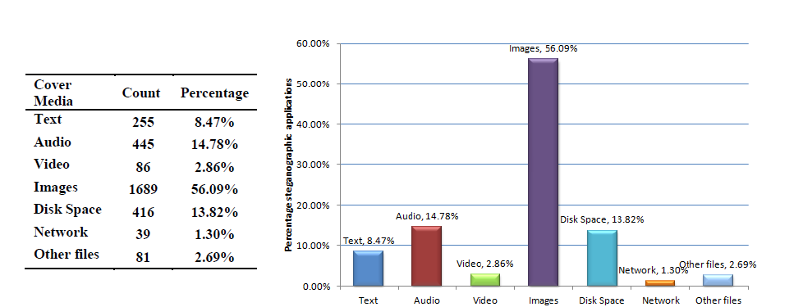
Steganografija slika
Digitalna slika je predstavljena matricom numeričkih vrednosti koje predstavljaju intenzitete za različite tačke koje se zovu pikseli.
Dubina bita – 8bitne ili 24bitne šeme

Slide 8


Steganografija slika
Kompresija – lossy i lossless
Slika nosilac – bitan je odabir i njena tajnost
Subjektivni testovi
PSNR (Peak Signal-to-Noise Ratio)

Slide 9
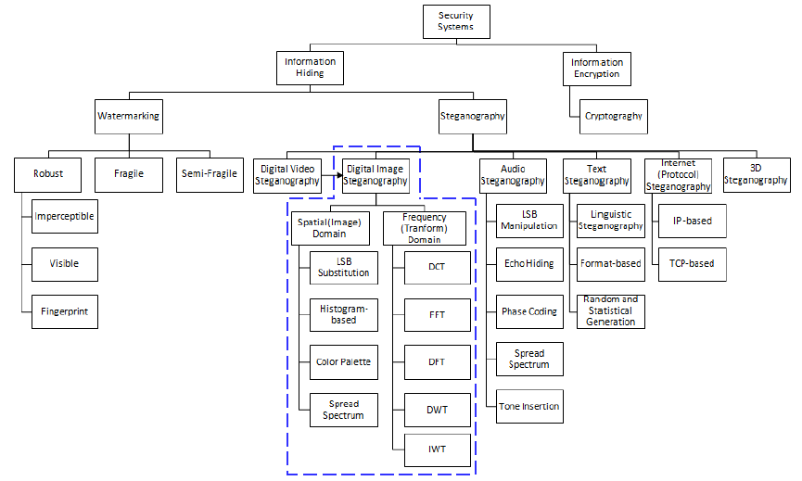
Tehnike steganografije slika

Slide 10
Tehnike steganografije slika
Naivne tehnike – nadovezivanje txt fajla nakon EOF slike, sakrivanje u dodatne informacije slike (digitalni aparati)
Spacijalni domen – LSB, histogrami, ...
Frekventni domen – DCT, DFT, DWT, IWT, FFT, ...
Adaptivna steganografija
 | Prednosti | Mane
Spacijalni domen | Visok kapacitet ugradnje Jednostavni sistemi Održavanje oštrine slike | Uglavnom zavisi od formata slike Ugrađene informacije se lako mogu detektovati statističkom analizom Loša robusnost na lossy kompresiju i šum Loša robusnost za kropovanje ili rotiranje slike
Frekventni domen | Tipično nezavisni od formata slike Nema„vizuelnih napada“ | Više računanja, kompleksniji sistemi Loša robusnost za statističke analize drugog reda

Slide 11
LSB (Least Significant Bit)
Poruka se krije u najmanje značajnim bitovima slike
Uopšteno, veći kapacitet od ostalih metoda
LSB zamena i LSBM (LSB mečing)
Prednost: direktna ugradnja
Mana: osetljivost na filtere
Problemi: ugradnja bez enkripcije, vizuelna distorzija, loš za real-time upotrebu

Slide 12
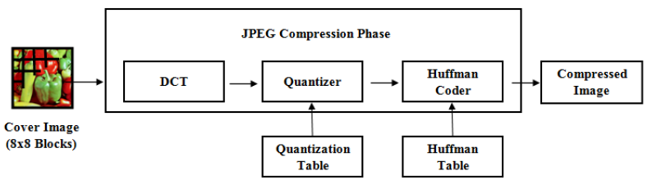
DCT (Discrete Cosine Transform)
Opšta ortogonalna transformacija za digitalnu obradu slika i signala
Prednosti: visok nivo kompresije, mali procenat greške, sposobnost dobre integracije informacija.
DCT dozvoljava da se slika podeli na različite frekventne opsege – više, srednje i niske – tako omogućavajući odabir opsega u koji će se informacije uneti
Upotreba u JPEG kompresiji

Slide 13
DFT, DWT, IWT
DFT – sličan DCT-u, uz upotrebu Furijeove transformacije: kompleksnija računanja
DWT, IWT – Koriste wavelet transformacije
Relativno nove tehnike
Nisu full-frame transformacije – lokalnost frekvencija
IWT daje precizniju dekompresiju originalnih podataka jer su i ulazni i izlazni podaci integeri

Slide 14
Postojeći softver
LSB
S-Tools – LSB nad sve 3 boje piksela
Hide and Seek – menjanje palete
DCT
Jsteg – LSB nad DCT koeficijentima koji nisu -1, 0 ili 1
OutGuess – ugradnja + korekcija
F5 - kodiranje/ugrađivanje matrice

Slide 15
JPEG
Metod lossy kompresije za digitalne fotografije, najčešće korišćen standard u svetu, koji ostaje najpopularniji i nakon kreiranja JPEG2000
JPEG kodiranje
Promena modela boja
Downsampling
Podela na 8*8 blokove
DCT
Kvantizacija
Zig-zag transformacija
Hafmanovo kodiranje
JPEG dekodiranje
Hafmanovo dekodiranje
Vraćanje iz zig-zag formata u 8*8 blokove
Dekvantizacija
Inverzni DCT
Vraćanje blokova u matrice
Upsampling
Vraćanje na prvobitni model boja

Slide 16
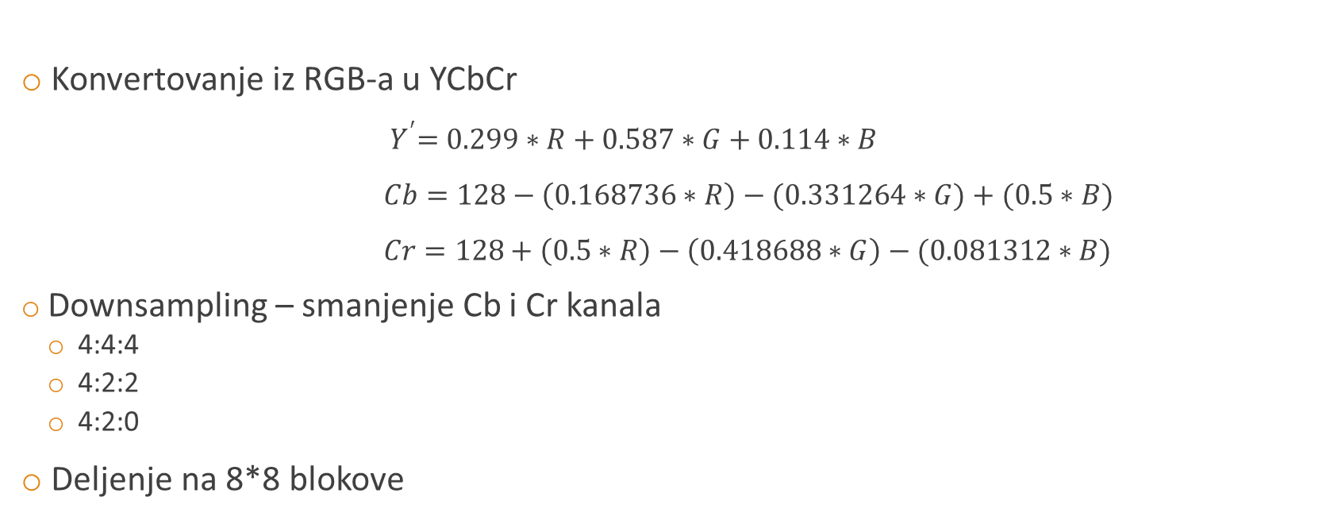
JPEG
Konvertovanje iz RGB-a u YCbCr
${ Y}^{′}=0.299∗R+0.587∗G+0.114∗B$
$Cb=128−\left(0.168736∗R\right)−(0.331264∗G)+(0.5∗B)$
$Cr=128+\left(0.5∗R\right)−\left(0.418688∗G\right)−(0.081312∗B)$
Downsampling – smanjenje Cb i Cr kanala
4:4:4
4:2:2
4:2:0
Deljenje na 8*8 blokove

Slide 17

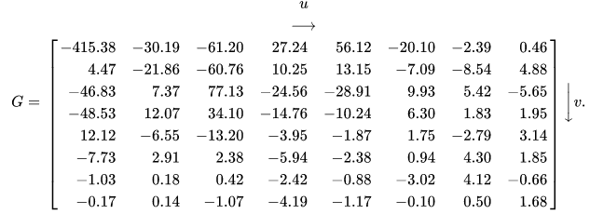
JPEG
DCT
Prelaz iz opsega [0, 255] u [-128, 127]
DC koeficijent - gornji levi ugao – definiše osnovnu nijansu za ceo blok
63 AC koeficijenata

Slide 18
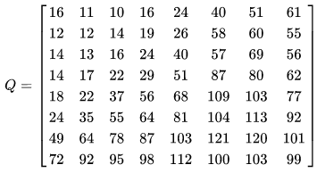
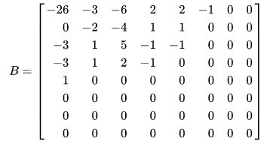
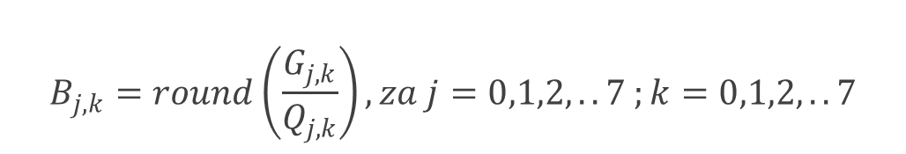
JPEG
Kvantizacija – jedina operacija s gubicima u procesu
$$B_{j,k}=round\left(\frac{G_{j,k}}{Q_{j,k}}\right), za j=0,1,2,..7 ;k=0,1,2,..7$$
Tipična matrica kvantizacije za Y kanal koja se koristi u JPEG kodiranju – kvalitet od 50%

Slide 19
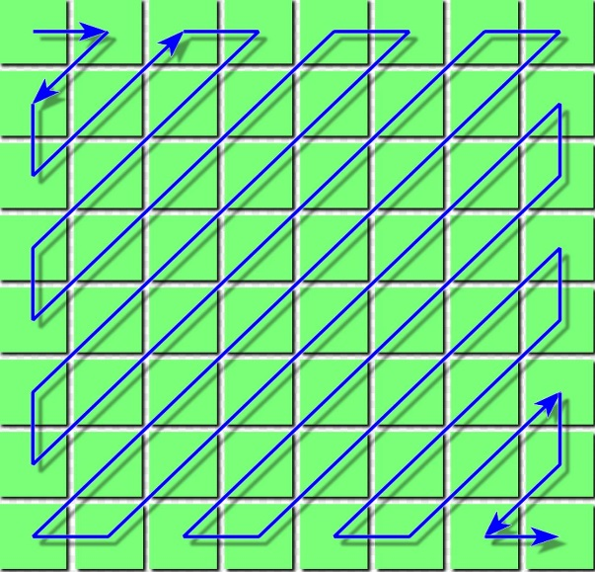
JPEG
Zig-zag transformacija
RLE kodiranje (Run Length Encoding)
Hafmanov algoritam generiše najefikasnije binarno kodno stablo za datu distribuciju pojavljivanja. Najčešći slučajevi se predstavljaju kraćim kodnim rečima. Generisani kodovi su prefiksni kodovi
Symbol 1 | Symbol 2
(RUNLENGTH, SIZE) | (AMPLITUDE)

Slide 20
Predložena rešenja u radovima
Uklanjanje i ubacivanje AC koeficijenata nakon kvantizacije, a čije su vrednosti -1 i 1 [12]
Metoda nad kvantizovanim DCT koeficijentima YUV prostora boja [13]
Tehnike reparacije [14]
Menjanje četvrtog bita DCT koeficijenta uz ispravke nad drugim, trećim i/ili petim bitom [9]
Sakrivanje u kvantizovane koeficijente jednake nuli [16]
Akcenat je na načinu skrivanja poruke: kompresija uklanjanjem „slabih“ reči i kompresija Hafmanovim algoritmom [17]
Modifikacija tabele kvantizacije [18]

Slide 21
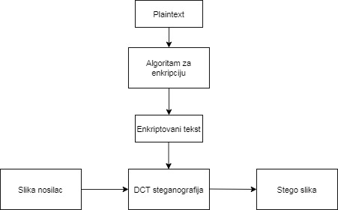
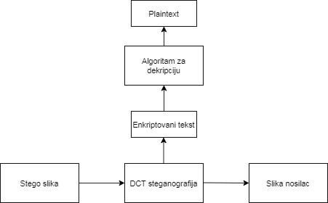
Enkripcija
Dobra praksa je enkriptovati poruku pre ugradnje
Idealno je da primalac i pošiljalac imaju tajni ključ pre početka ugradnje
AES, DES

Slide 22
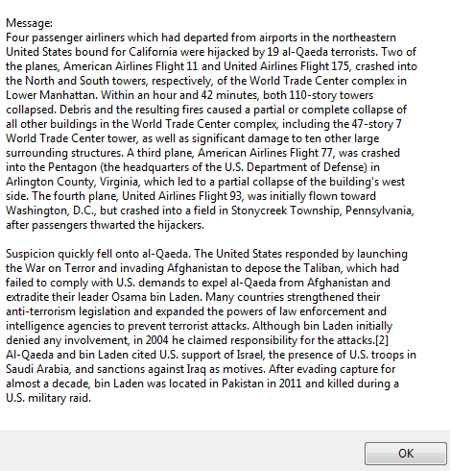
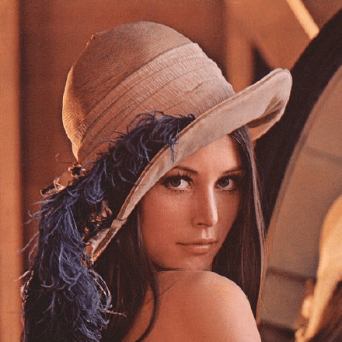
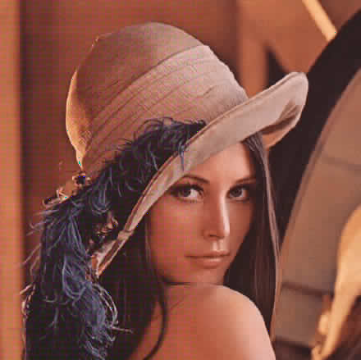
Implementacija
Ugradnja bitova enkriptovane i kompresovane poruke u određene elemente blokova kvantizovanih DCT koeficijenata, kompresija i čuvanje u novom formatu

Slide 23
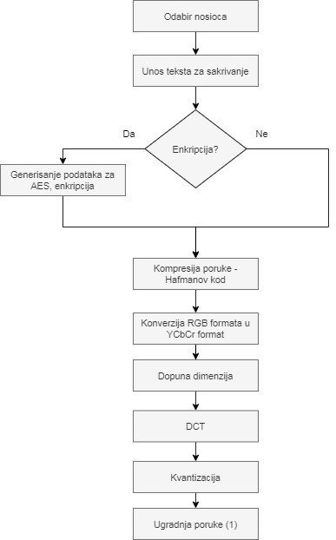
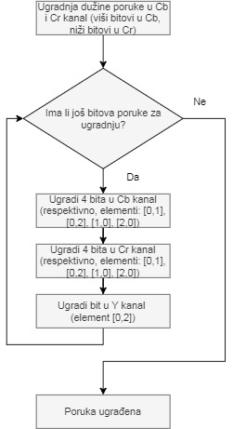

Slide 24
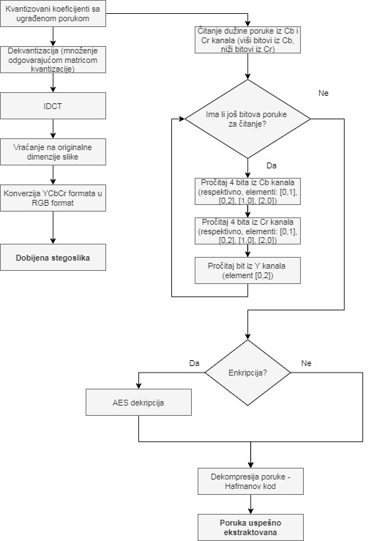
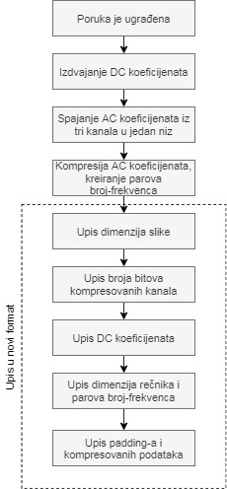
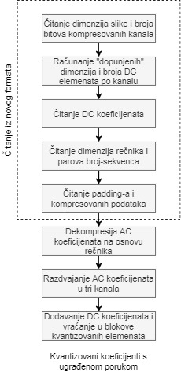

Slide 25
Zaključak
Ne postoji univerzalna steganografska metoda sa stoprocentnim uspehom
Uvek se pravi kompromis između neprimetnosti, kapaciteta i robusnosti
Steganografija i stegoanaliza se uporedo razvijaju
Od cilja primene steganografije zavisiće kojoj će se osobini posvetiti veća pažnja

Slide 26
HVALA NA PAŽNJI!

